Slide 1

Hito N°2 – As You Wish
INTEGRANTES DEL PROYECTO:
VICENTE DÍAZ
CRISTÓBAL OLAVE
ALDANA BRAVO
ERNESTO LAGOS

Slide 2

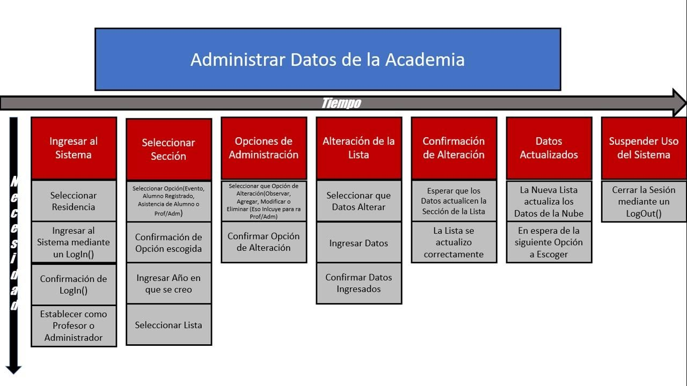
BackLog: Historia de Usuario

Slide 3
Modelos 4+1:
Diagrama de Clases
Diagrama de Base de Datos
Diagrama de Secuencias
Diagrama de Componentes
Diagrama de Estados
Diagrama de Despliegue

Slide 4
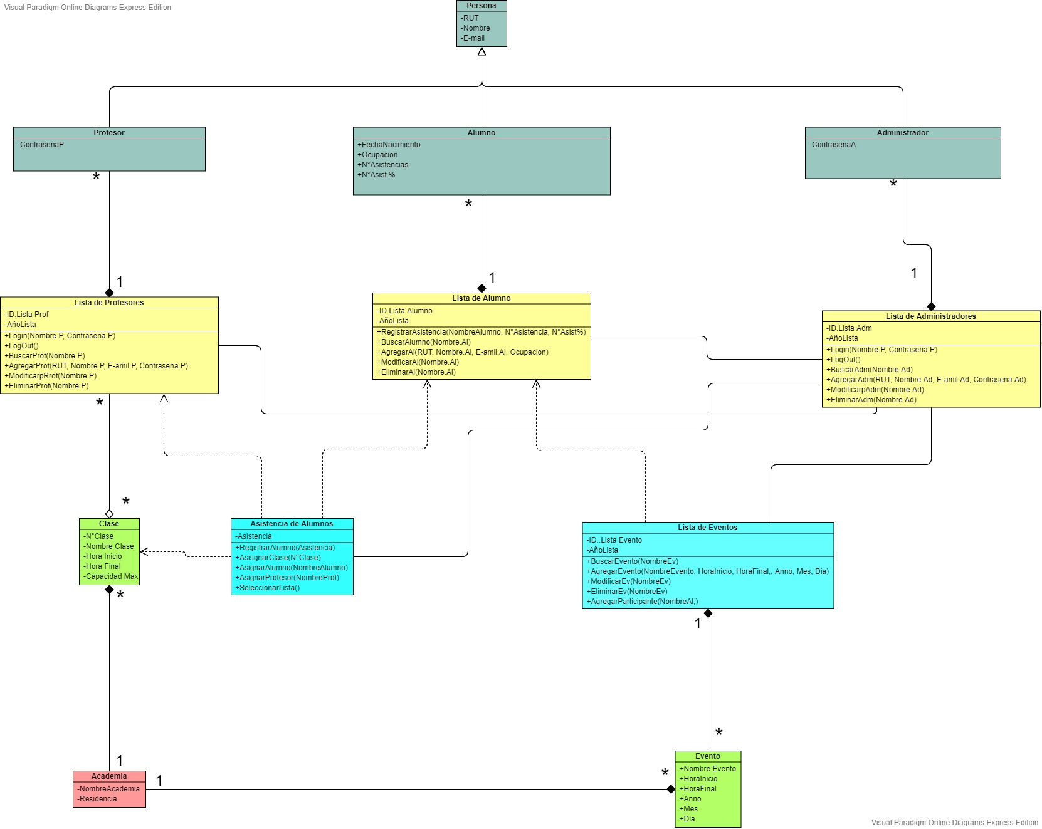
Modelo 4+1: Diagrama de Clases

Slide 5
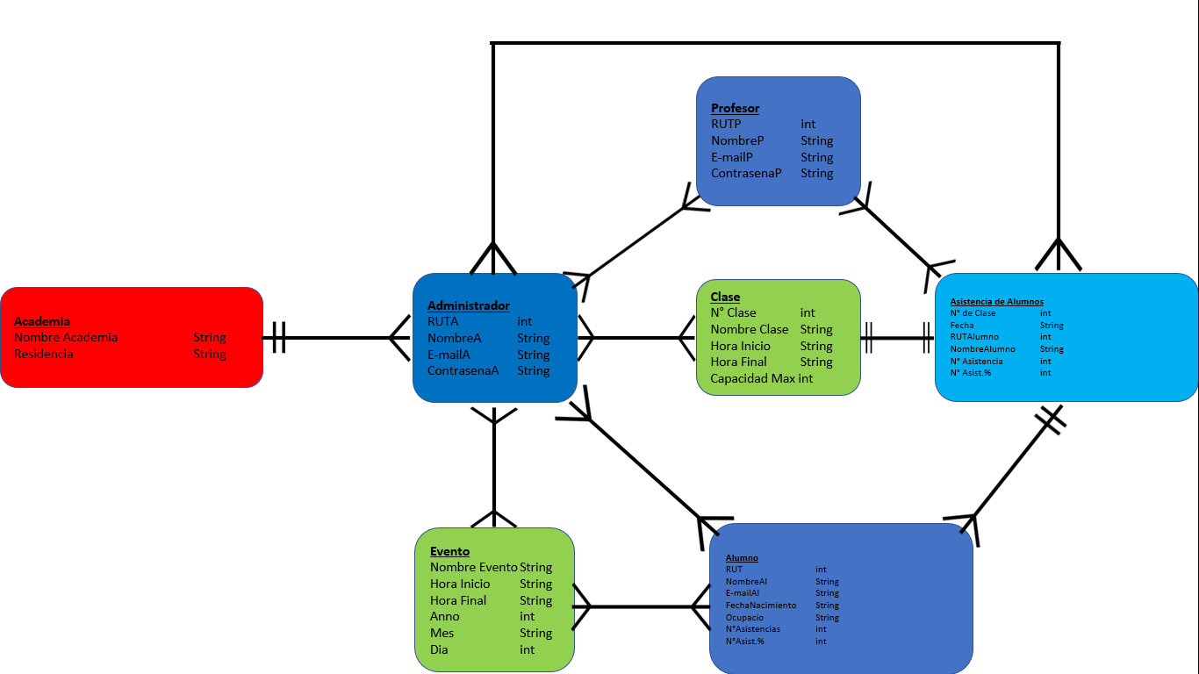
Modelo 4+1: Diagrama de Bases de Datos

Slide 6
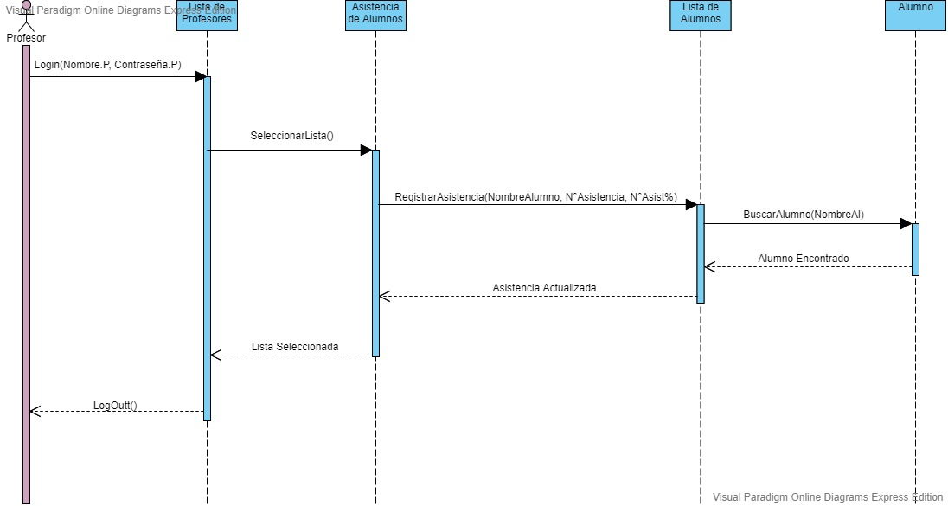
Modelo 4+1: Diagrama de Secuencias (Profesor)

Slide 7
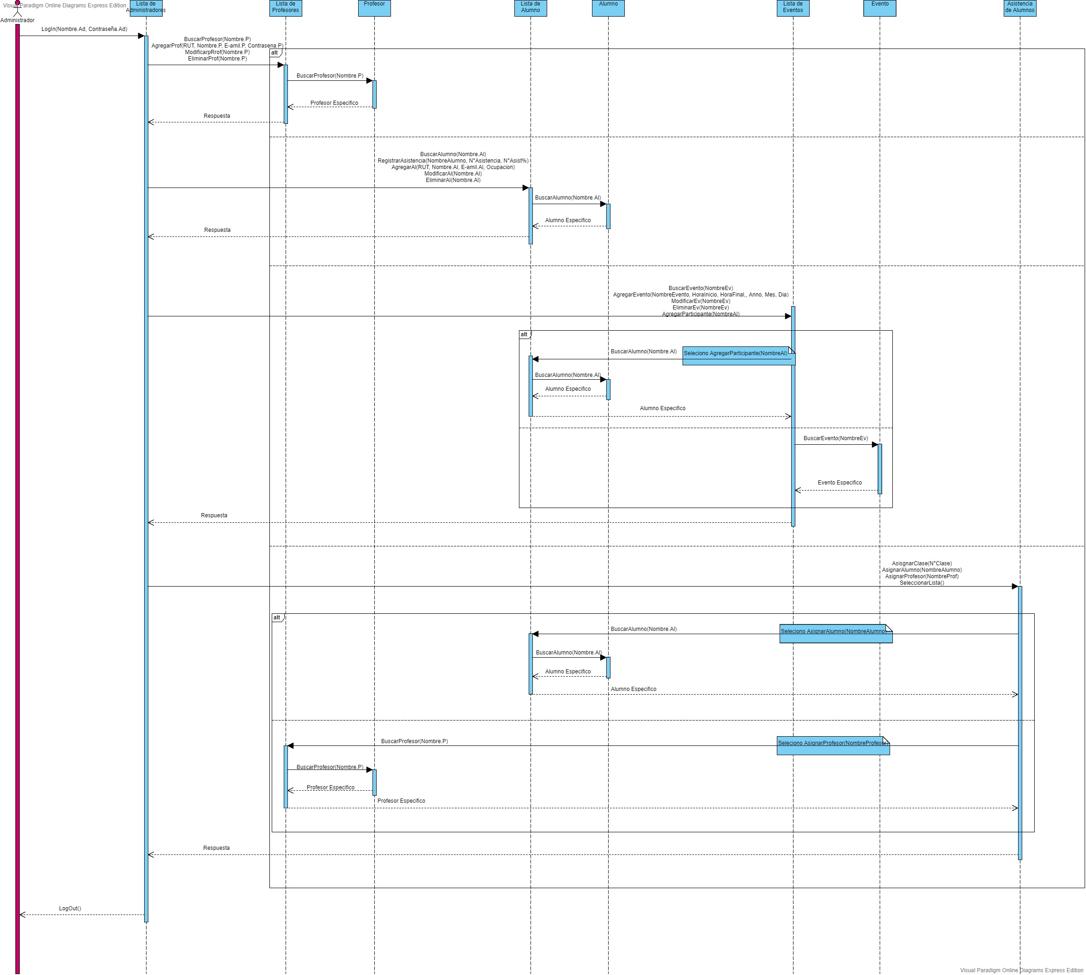
Modelo 4+1: Diagrama de Secuencias (Administrador)

Slide 8
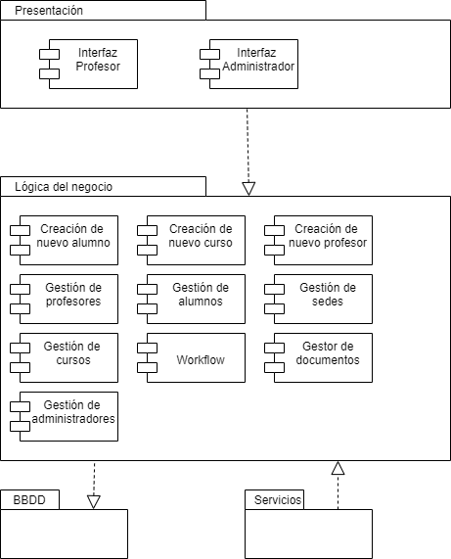
Modelo 4+1: Diagrama de Componentes

Slide 9
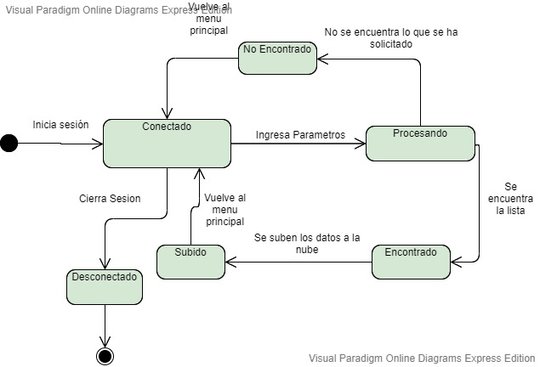
Modelo 4+1: Diagrama de Estados (Profesor)

Slide 10
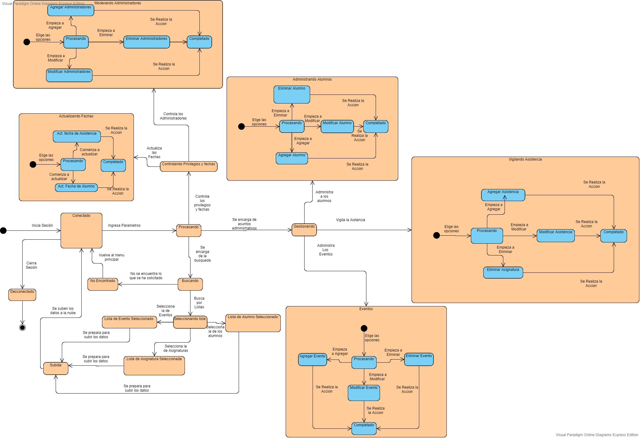
Modelo 4+1: Diagrama de Estados (Administrador)

Slide 11
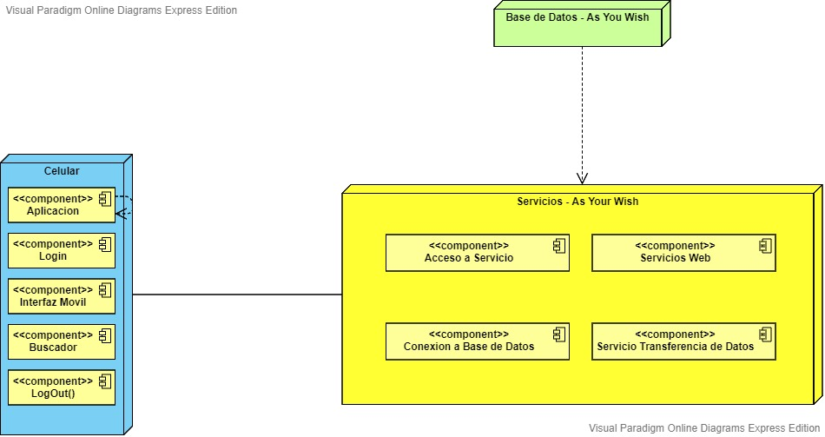
Modelo 4+1: Diagrama de Despliegue

Slide 12
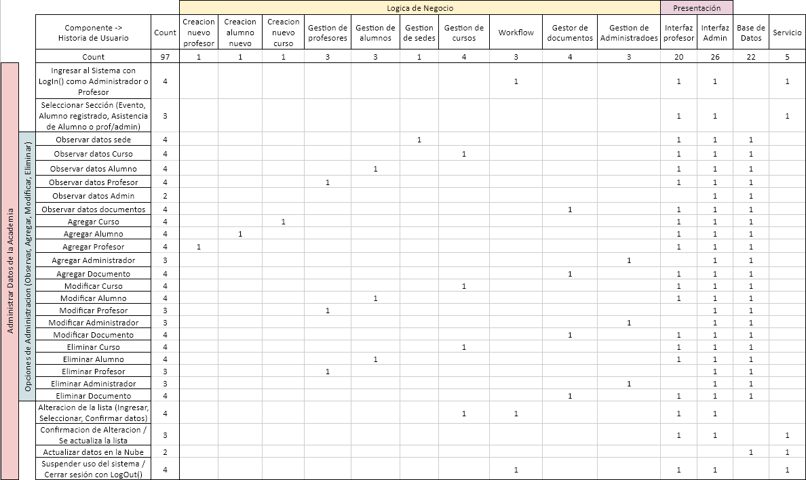
Trazabilidad Historia-Componente

Slide 13
Palabras Finales

